Slide 1
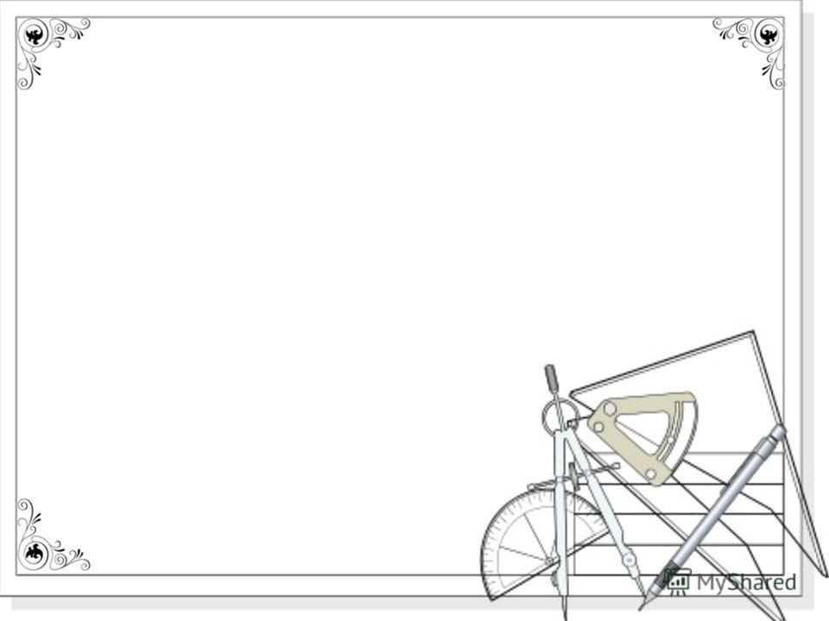
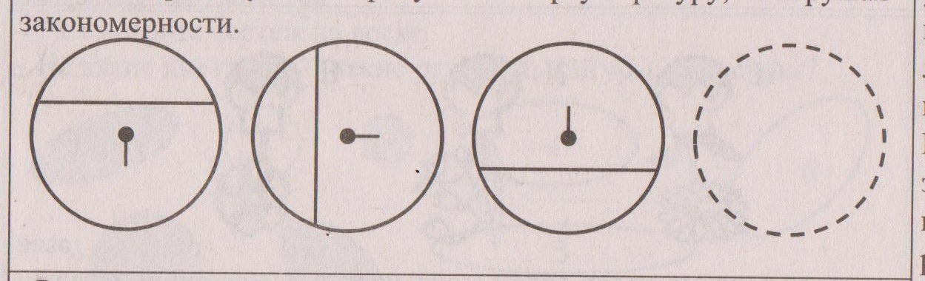
Устный счёт
Рассмотрите фигуры.
Определите, чем каждая следующая отличается от предыдущей.
Нарисуйте следующую фигуру, не нарушая закономерности.

Slide 2



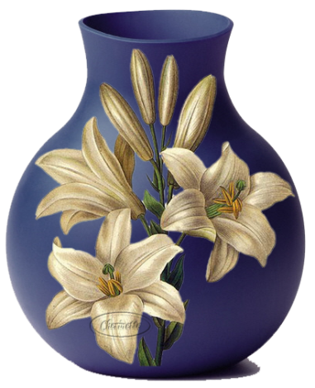
Устный счёт
Решите задачу
В каждой из трёх ваз стояли цветы: или колокольчики, или васильки, или ромашки. В первой вазе не было ромашек, во второй не было ни ромашек, ни васильков. Какие цветы стояли в каждой вазе?

Slide 3
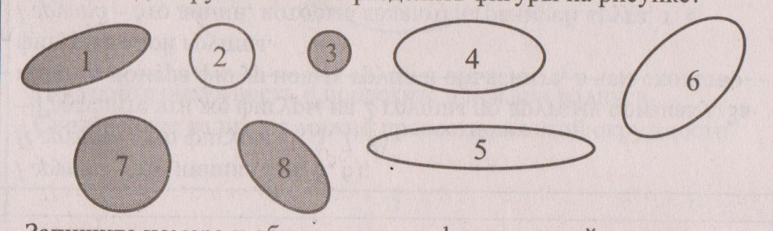
Изучение нового материала
Разделите фигуры на группы :
Линии – границы круга – 2.
Линии – границы овала – 4, 5, 6.
Круг – 3, 7.
Овал – 1, 8.

Slide 4
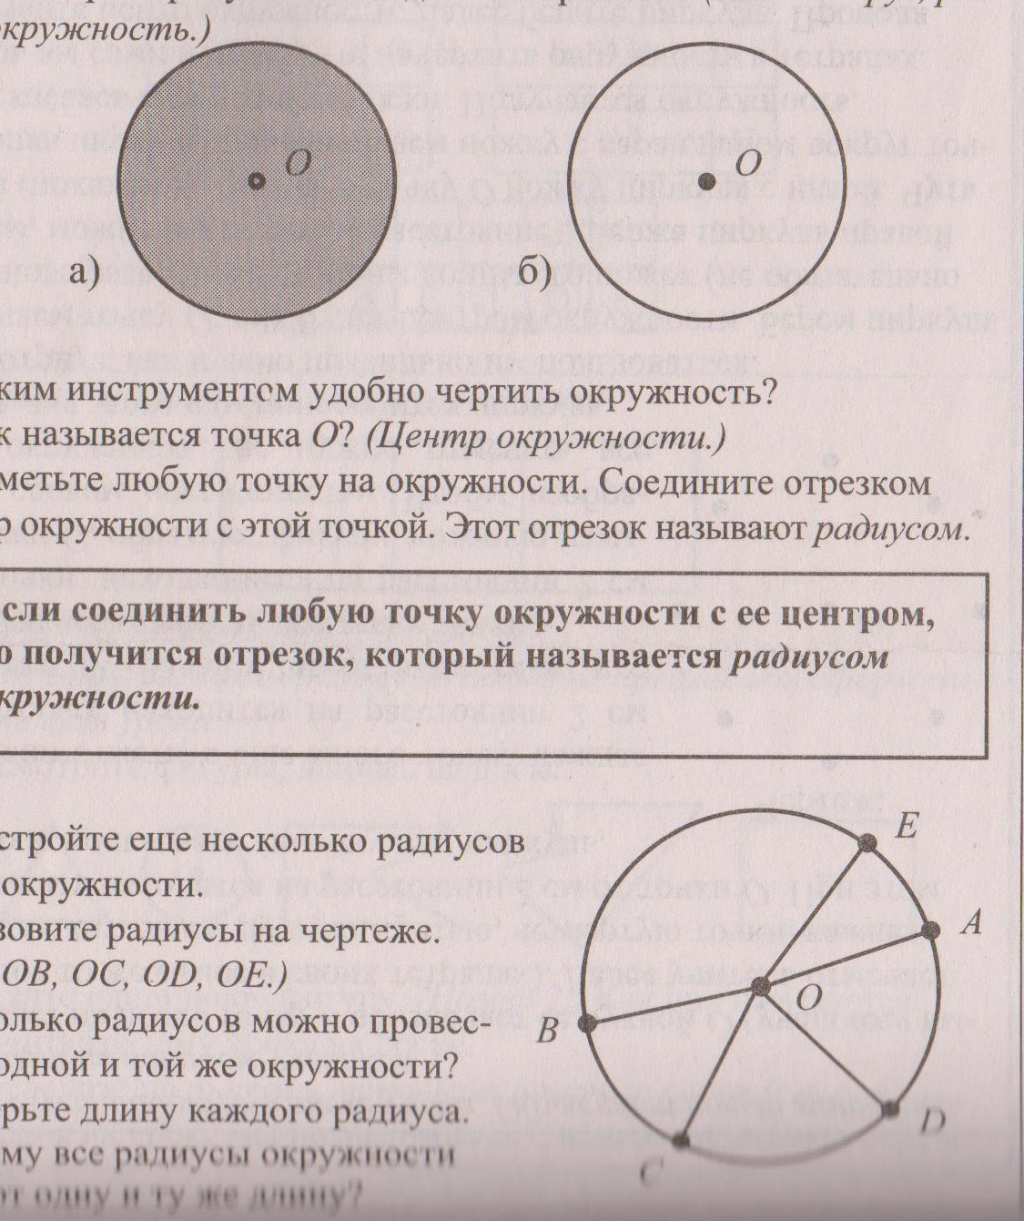
Изучение нового материала
Рассмотрите рисунок.
Что здесь изображено?
Рис. А – круг.
Рис. Б – окружность.
Каким инструментом удобно чертить окружность?
Как называется точка О?

Slide 5
Изучение нового материала
Отметим любую точку на окружности.
Соединим отрезком центр окружности с этой точкой.
Отрезок АО называют радиусом.
А

Slide 6
Изучение нового материала
Если соединить любую точку окружности с её центром, то получится отрезок, который называется радиусом окружности.

Slide 7
Изучение нового материала
Назовите радиусы на чертеже.
Сколько радиусов можно провести в одной и той же окружности?
Как вы думаете, длина радиусов разная или одинаковая? Почему?

Slide 8
План построения окружности
Отметить произвольную точку О – центр окружности.
Установить расстояние между ножками циркуля, равное длине радиуса.
Выполните построение окружности.

Slide 9
Классная работа.
Используя циркуль, построй в тетради три разных окружности.
Отметьте центр каждой окружности.
Укажите длину радиуса.

Slide 10
Домашняя работа.
Выучить определения этого урока.
Повторить план построения окружности

